Slide 1
内部設計工程
ソフトウェアエンジニアリングの授業２
60191055 山崎大輝

Slide 2
内部設計工程とは
お客様との合意が得られた外部設計書をもとに、ソフトウェアの具体的な実現方法について検討を行う工程

Slide 3
外部設計との違い
お客様が気にするのはそのシステムで利益が出るかどうか
（プログラムの構造には関心がない）
プログラム構造などの内部設計について
お客様に合意を得る必要がない

Slide 4
目的
外部仕様を満たしているかを検証し、確認
プログラム自身の設計ミスを事前に防ぐ
内部データやクラスを定義し、モジュールを設計
製造するモジュールを共通化できれば
システムを効率的に作れるようになる

Slide 5
重要性について
やり直しの回避
→コスト低減
複数で作業する際の共通化
→どのような方針・規範で作るかの
意識合わせを行う

Slide 6
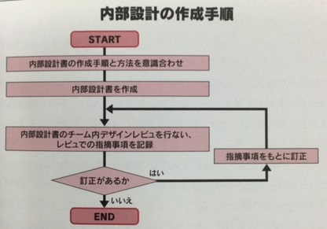
内部設計書の作成手順

Slide 7
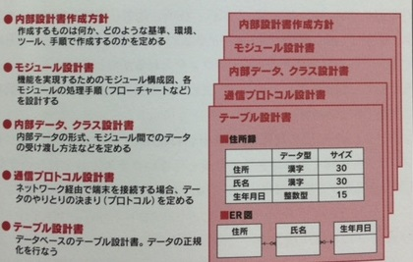
内部設計書の構成

Slide 8
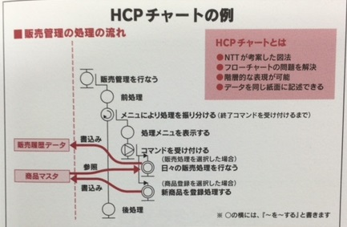
モジュール設計書
フローチャートやHCPチャートなどで記述される

Slide 9
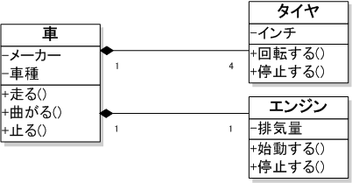
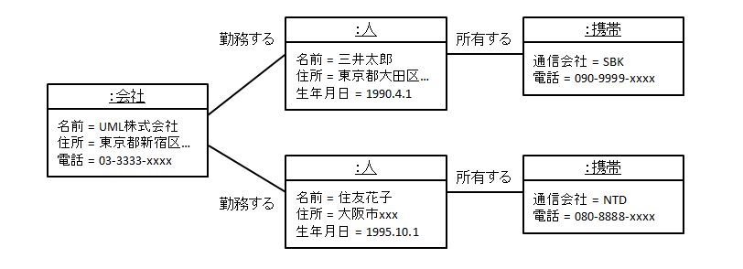
内部データ、クラス設計書
データ構造やデータのフォーマットを決める
データとデータの関係はERモデルで記述する
UMLで記述する場合はクラス図、オブジェクト図

Slide 10
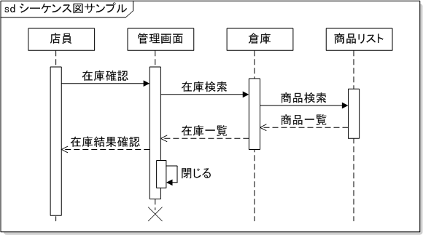
通信プロトコル設計書
トラブルが起きないよう、クライアント側とサーバ側のデータのやり取りを決める
UMLで記述する場合はシーケンス図

